Slide 1
«Современные подходы к трудовому воспитанию детей в соответствии с Федеральной Образовательной Программой дошкольного образования»
Подготовила:
Габидуллина А.А.

Slide 2
Трудовое воспитание в ДОУ – важное средство всестороннего развития личности дошкольника посредством ознакомления с трудом взрослых, приобщения детей к доступной трудовой деятельности.
Проблемы трудового воспитания достаточно актуальны для детей дошкольного возраста, так как на этом этапе у ребёнка происходит формирование личностных качеств, умений и стремления к труду.

Slide 3
ФГОС ДО
ФОП
Согласно ФГОС дошкольного образования трудовое воспитание - одно из важных направлений в работе дошкольных учреждений, главной целью которого является формирование положительного отношения к труду через решение следующих задач:
формировать позитивные установки к различным видам труда и творчества;
воспитывать ценностное отношение к собственному труду, труду других людей и его результатам;
развивать творческую инициативу, способности самостоятельно себя реализовать в различных видах труда и творчества;
Министерство Просвещения вместе со специалистами разработало Федеральную Образовательную программу дошкольного образования, которая вводит единые требования к объему, содержанию и результатам работы с детьми в детских садах.
В ФОПе дошкольного образования в области «Содержание образовательной деятельности в сфере трудового воспитания» прописаны конкретные задачи на каждый дошкольный возраст.

Slide 4
Трудовое направление воспитания в ФОП
Цель трудового воспитания — формирование ценностного отношения детей к труду, трудолюбию и приобщение ребёнка к труду.
Ценность — труд лежит в основе трудового направления воспитания.
Трудовое направление воспитания направлено на формирование и поддержку привычки к трудовому усилию, к доступному напряжению физических, умственных и нравственных сил для решения трудовой задачи; стремление приносить пользу людям. Повседневный труд постепенно приводит детей к осознанию нравственной стороны труда. Самостоятельность в выполнении трудовых поручений способствует формированию ответственности за свои действия.

Slide 5
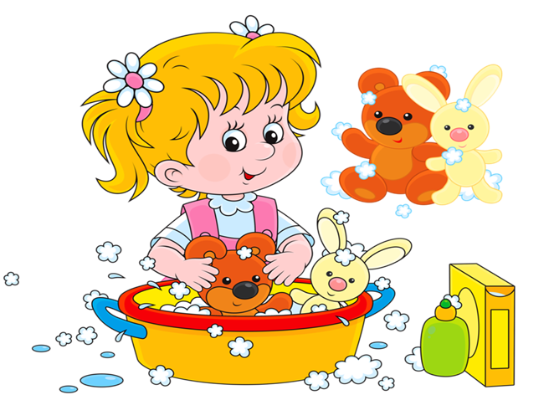
Задачи трудового воспитания:
Ранний и младший возраст - начинается приобщение детей к трудовой деятельности. Основной вид труда в этом возрасте — самообслуживание.
Старший возраст - добавляется ручной труд. Делается акцент на формирование всех доступных детям умений, навыков в различных видах труда. Формируется осознанное отношение и интерес к трудовой деятельности, умение достигать результата.
Подготовительная группа - сформированные навыки и умения совершенствуются.
Средний возраст - дети активно овладевают различными трудовыми навыками и приемами труда в природе, хозяйственно-бытового труда и самообслуживания.

Slide 6
Планируемые результаты в дошкольном возрасте
К 4 годам: ребенок владеет культурно-гигиеническими навыками: умывание, одевание и тому подобное, соблюдает требования гигиены. ребенок охотно включается в совместную деятельность со взрослым, подражает его действиям, отвечает на вопросы взрослого и комментирует его действия в процессе совместной деятельности;
К 5 годам: ребенок стремится к самостоятельному осуществлению процессов личной гигиены, их правильной организации; ребенок самостоятелен в самообслуживании. ребенок проявляет познавательный интерес к труду взрослых, профессиям, технике; отражает эти представления в играх; ребенок стремится к выполнению трудовых обязанностей, охотно включается в совместный труд со взрослыми или сверстниками;
К 6 годам: ребенок проявляет активность в стремлении к познанию разных видов труда и профессий, бережно относится к предметному миру как результату труда взрослых, стремится участвовать в труде взрослых, самостоятелен, инициативен в самообслуживании, участвует со сверстниками в разных видах повседневного и ручного труда;

Slide 7
Виды трудовой деятельности дошкольников
Самообслуживание
Труд направлен на удовлетворение повседневных личных потребностей
Труд в природе
Направлен на уход и выращивание растений на огороде, в цветнике и т.д.
Ручной труд и художественный
Направлен на поддержание порядка в группе: подклеивание книг, коробок, доступный ремонт игрушек и т.д.
Хозяйственно – бытовой труд
Направлен на уборку групповой комнаты, участка, помощь взрослым в организации режимных моментов.

Slide 8
Самообслуживание
Формирование тех или иных навыков самообслуживания начинается с показа действия с объяснением и выполнения действия вместе с детьми.
Важно сохранить их стремление к самостоятельности и не погасить детскую инициативу. Эффективный прием – положительная оценка. Необходим и контроль за правильным, добросовестным выполнением операции. Вместе с тем формировать навык взаимопомощи. Особое внимание надо обращать, на то, чтобы ребенок пользовался навыками осознанно, усложнять с возрастом навыки самообслуживания. Приучать детей бережно относиться к вещам, уметь ухаживать за ними.

Slide 9
Хозяйственно – бытовой труд
Появляется очень рано, так как он наиболее доступный пониманию ребенка. По мере взросления, происходит дальнейшее нарастание объемов труда, повышаются требования к самостоятельности и качеству выполняемых действий. Детей, учат навыкам планирования своей и общей работы, умению сговариваться, изучать последовательность работы, распределить обязанности, подбирать и рациональные использовать оборудование. Характерной особенностью этого вида труда является общественная направленность. Необходимо формировать у дошкольников представление о значении хозяйственно-бытового труда для всех и лично для каждого.

Slide 10
Труд в природе
Содержанием такого труда являются уход за растениями и животными, озеленение участков, выращивание определенных видов овощей (горох, бобы, фасоль, зелёный лук).
Труд в природе благотворно влияет не только на развитие трудовых навыков, но и на воспитание нравственных чувств, закладывает основу экологического образования. Результатом этого труда может быть материальный продукт, дети видят результаты своего труда.

Slide 11
Ручной и художественный труд
По своему назначению является трудом, направленным на удовлетворение эстетических потребностей человека. Работа по ручному труду предусматривает освоение заданий разной степени сложности; дети продолжают осваивать в рамках непрерывной образовательной деятельности ручной труд и прикладное творчество работу с бумагой картоном и бросовым природным материалом.

Slide 12

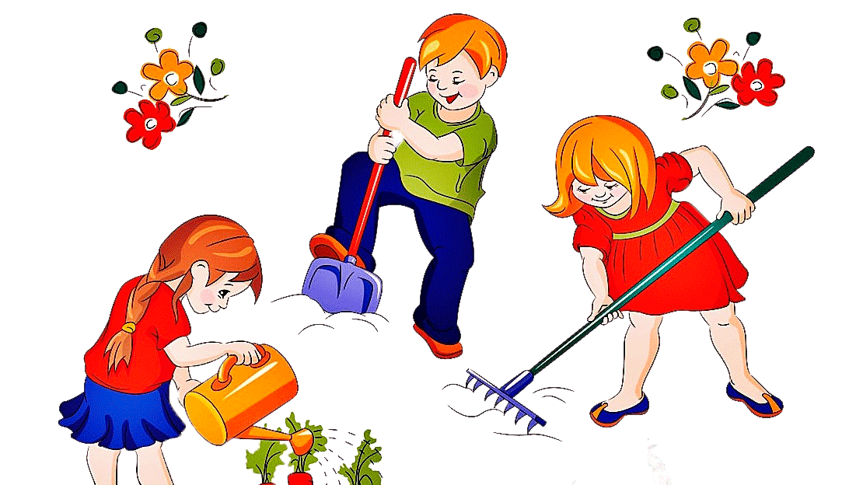
Формы организации трудовой деятельности
Поручения
Дежурство
Коллективный труд
Индивидуальные
Подгрупповые
Коллективные
Общие
Индивидуальные
Подгрупповые
Обязательные
Систематичные
Совместный
труд
Общий труд
Со средней группы
В старшей - подготовительной группе
Младший возраст
По столовой,
занятиям
Старший возраст
По столовой,
занятиям,
в уголке природы
Эпизодические
Длительные
Отсроченные во времени

Slide 13
Поручения
- это задания, которые воспитатель эпизодически даёт одному или нескольким детям, учитывая их возрастные индивидуальные возможности, наличие опыта, а также воспитательные задачи. Выполнения трудовых поручений способствуют формированию у детей интереса к труду, чувства ответственности за порученное дело.

Slide 14
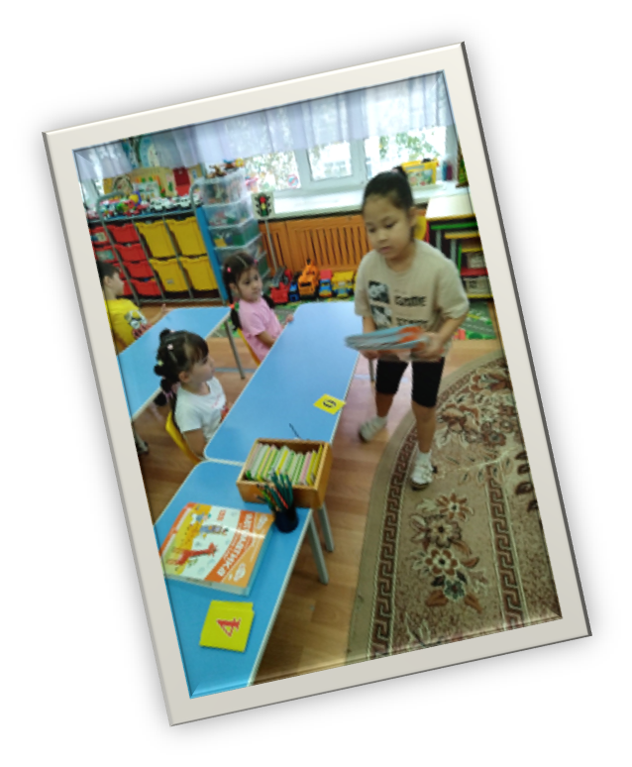
Дежурство
- форма организации труда детей, предполагающая обязательное выполнение ребёнком работы, направленной на обслуживание коллектива.
Дети поочередно включаются в разные виды дежурств, что обеспечивает систематичность их участие в труде. Назначение и смена дежурных происходит ежедневно. Дежурства ставят ребёнка в условия обязательного выполнения определённых дел, нужных для коллектива. Это позволяет воспитывать у детей ответственность перед коллективом, заботливость, а также понимание необходимости своей работы для всех.

Slide 15
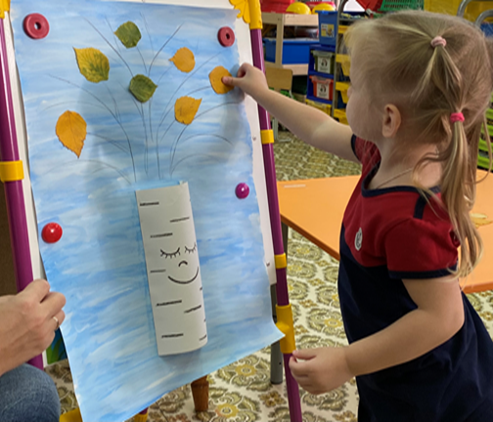
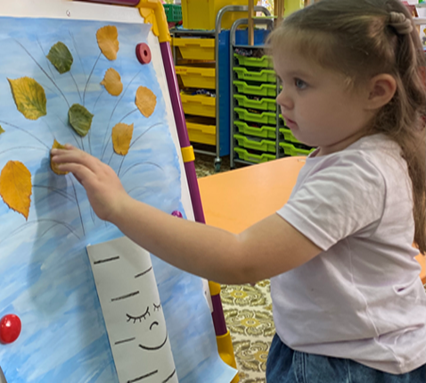
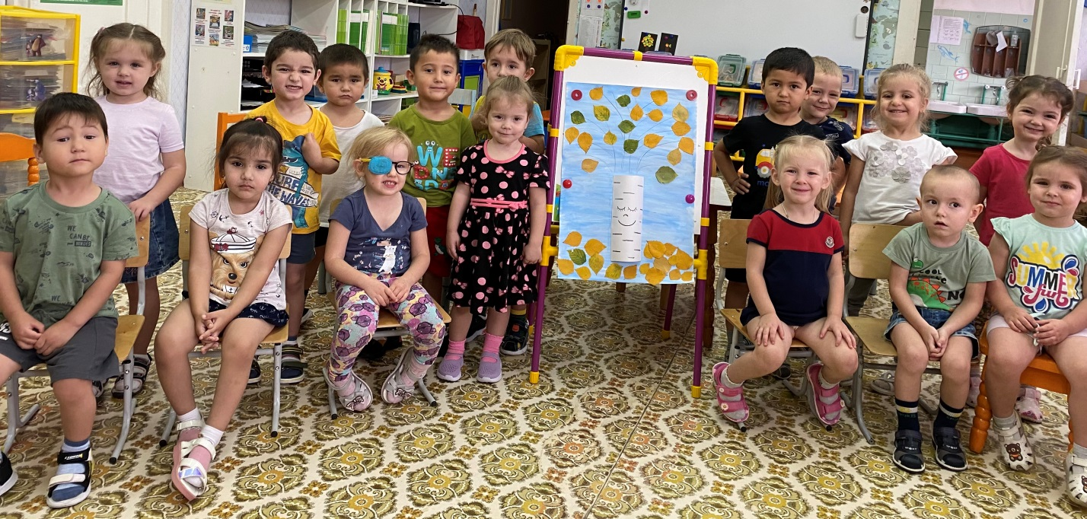
Коллективный труд
- коллективной можно назвать такую форму организации труда, при которой дети наряду с трудовыми задачами решают и нравственные: договариваются о разделении труда, помогают друг другу в случае необходимости, «болеют» за качество общей, совместной работы.
ТРУД «ОБЩИЙ»
- при общей цели каждый ребёнок выполняет какую-то часть работы самостоятельно (объединяет общее задание и общий результат)
ТРУД «СОВМЕСТНЫЙ»
- наличие тесной зависимости от партнёров, темпа и качества деятельности. Цель, как и в общем труде – единая.

Slide 16
Компоненты трудовой деятельности
Компоненты трудовой деятельности
Мотив
Цель
Трудовые действия
Планирование
Результат

Slide 17
Методы трудового воспитания дошкольников
Методы организации трудовой деятельности дошкольников
Показ
Обсуждение процесса труда и его результатов
Оценка
Обучение отдельным способам выполнения трудовых операций
Объяснение

Slide 18
Специфика трудовой деятельности дошкольника
Труд ребёнка тесно связан с игрой. Выполняет трудовую задачу, дети часто переключаются на игру.
Труд удовлетворяет потребность ребёнка самоутверждении, в познании собственных возможностей, сближает его со взрослыми.
В процессе труда дети приобретают трудовые навыки и умения, помогающие ребёнку становиться независимым от взрослого и самостоятельным.
Труд детей не имеет настоящего материального вознаграждения.
Труд ребёнка носит ситуативный необязательный характер.
Все компоненты трудовой деятельности дошкольников находится в стадии развития, и обязательно предполагают участие и помощь взрослого.

Slide 19
Недостатки при организации трудовой деятельности в ДОУ
Недостатки в основном процессе:
Не всегда фиксируются различные виды труда и творчества в альбомах, выставках и др.;
Не в полной мере используются схемы, модели, алгоритмы при ознакомлении со структурой различного вида труда и творчества;
Слабо поддерживается связь с семьей в этом направлении (совместные творческие выставки, проекты, конференции, дни открытых дверей и др.).
Недостатки в условиях:
Недостаточное количество учебно-методических пособий по формированию позитивного отношения к различным видам труда и творчества;
Недостаточное оснащение предметно-пространственной среды (отсутствие современно-технического оборудования, мультимедийных методических пособий и материалов).

Slide 20
Условия успешной организации трудовой деятельности дошкольников
Создание эмоциональной положительной обстановке в процессе труда
Учёт индивидуальных интересов, склонности к тому или иному виду труда, мотивация
Обсуждение результатов труда, вручения наград
Совместный труд взрослых и детей
Формирование основ экономического воспитания
Учет нагрузки, состояния здоровья, интересов, способностей ребёнка
Организация материальной среды трудового оборудования

Slide 21
Заключение
Процесс развития трудовой деятельности детей дошкольного возраста требует целенаправленного педагогического руководства, которое заключается в установлении влиятельных способов руководства этим процессом. Ведь трудовое воспитание подрастающего поколения является одной из важнейших задач нашего общества.
Самой главной особенностью детской трудовой деятельности является то, что несмотря на наличие в ней всех структурных компонентов деятельности, они пока ещё находятся в стадии развития и обязательно предполагают участие и помощь взрослого.
Поэтому роль воспитателя в развитии трудовой деятельности дошкольника является самой важной.
Развитие трудовой деятельности дошкольников будет успешно осуществляться если при организации будут соблюдены все условия.

Slide 22
Спасибо за внимание !

